Slide 1

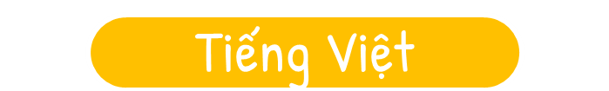


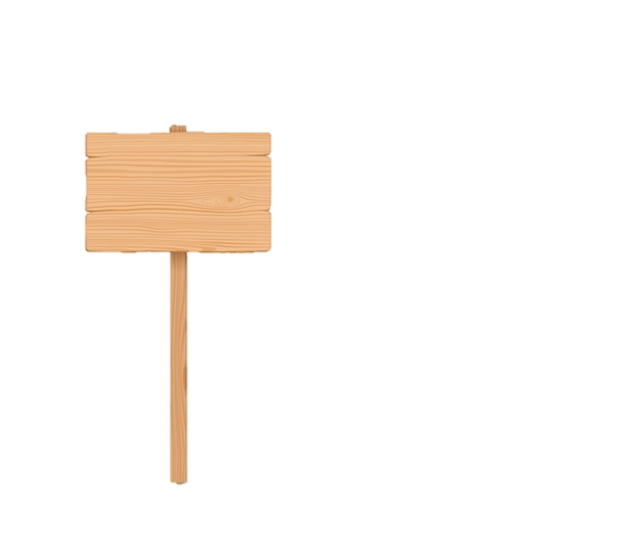



Notes:
Bài đọc kể về nhân vật Quang trong một giờ học. Quang được thầy giáo mời lên nói trước lớp. Lúc đầu bạn ấy lúng túng, rụt rè. Sau đó, nhờ sự động viên, khích lệ của thầy giáo, bạn bè và sự cố gắng của bản thân, Quang đã nói năng lưu loát, trở nên tự tin.

Slide 2

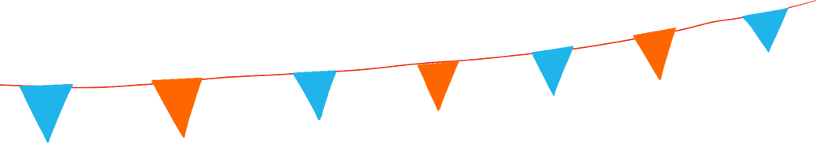
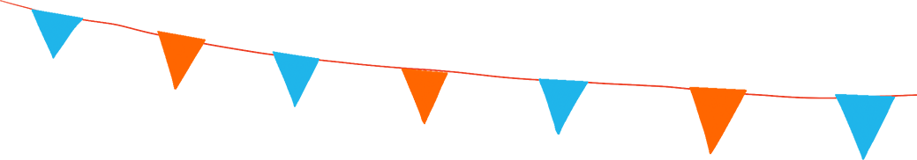


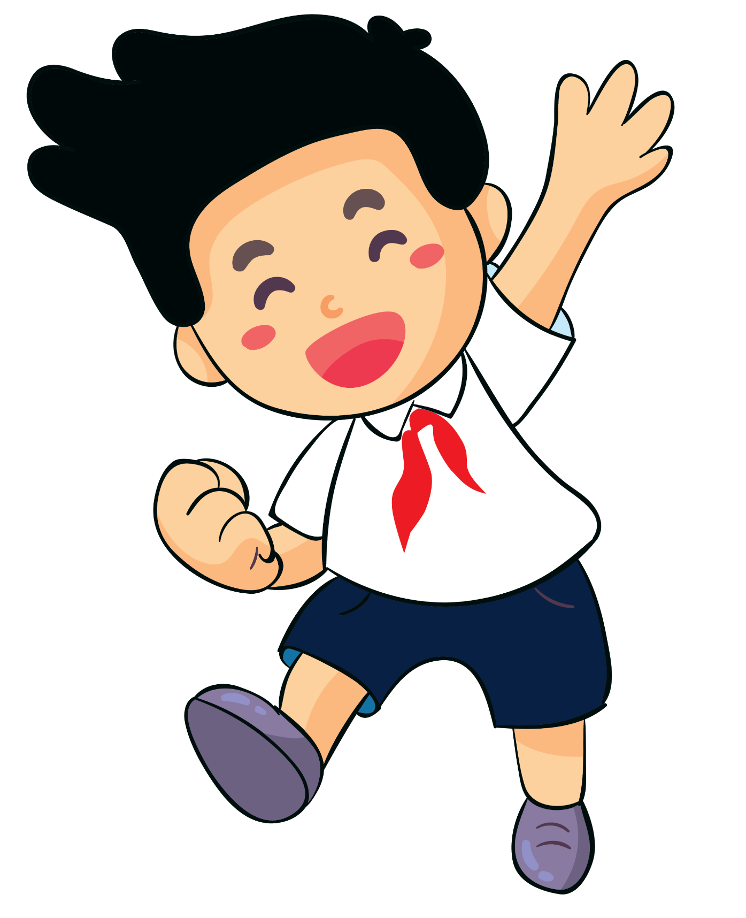

THẢO LUẬN NHÓM ĐÔI
Đọc kỹ câu hỏi và trả lời từng câu

Slide 3
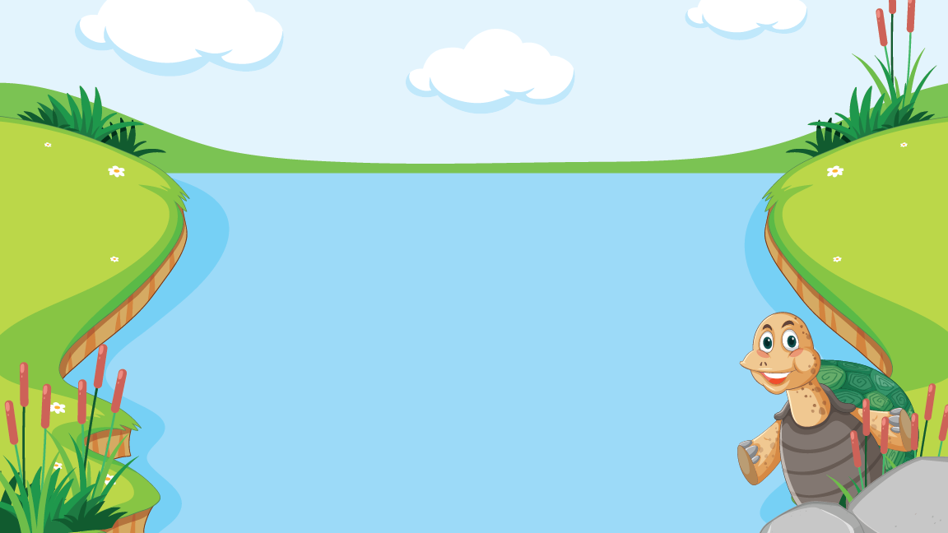

Trò chơi
rùa con qua sông
rùa con qua sông

Slide 4
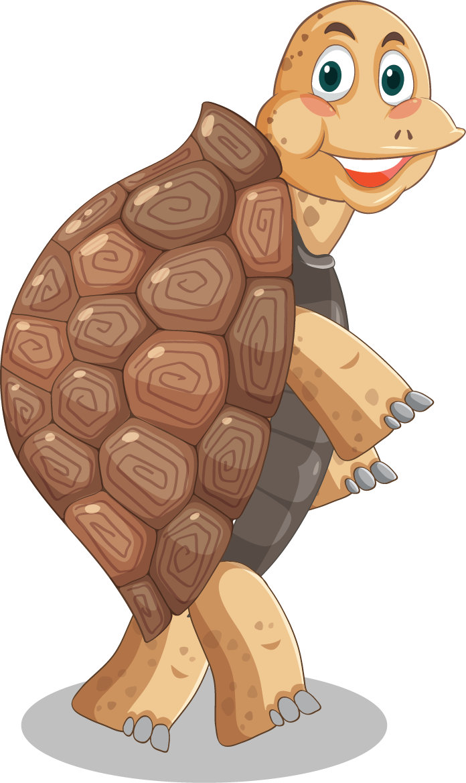

Rùa con đang bị mắc kẹt ở một bên bờ sông, em hãy giúp Rùa con vượt qua thử thách này bằng cách nêu các quyền của trẻ em trong tranh nhé!
1
4
2
3

Slide 5
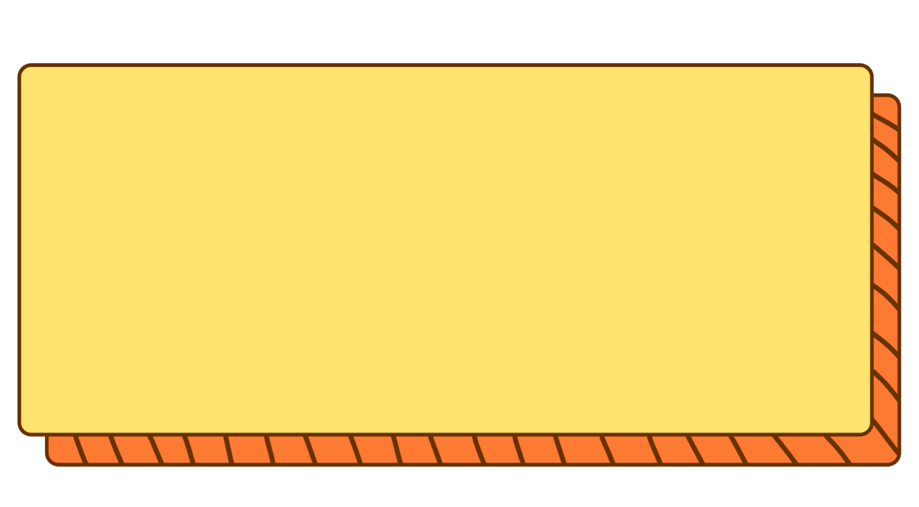

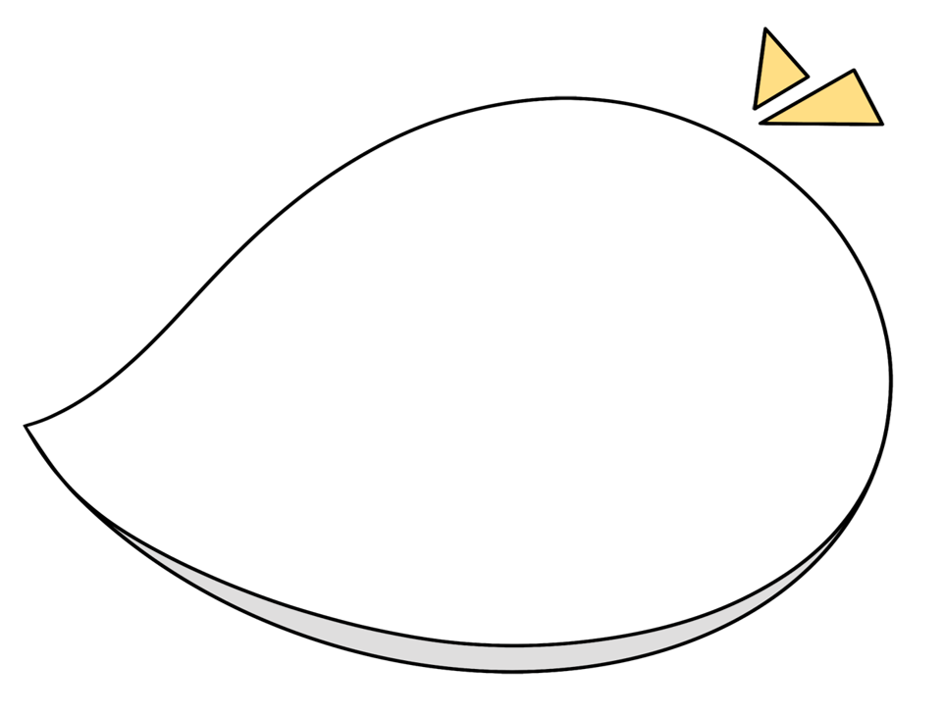
1. Trong giờ học, thầy giáo yêu cầu cả lớp làm gì?
Trong giờ học, thầy giáo yêu cầu cả lớp tập nói trước lớp về bất cứ điều gì mình thích.
1

Slide 6
Cảm ơn bạn đã giúp mình vượt qua được thử thách đầu tiên.
1
4
2
3

Slide 7

2. Vì sao lúc đầu Quang lúng túng?
Vì bạn cảm thấy nói với bạn bên cạnh thì dễ nhưng đứng trước cả lớp mà nói thì sao mà khó thế.
2

Slide 8
Cảm ơn bạn đã giúp mình vượt qua được thử thách thứ 2. Chúng ta còn
2 thử thách nữa!
1
4
2
3

Slide 9



3. Theo em, điều gì khiến Quang tự tin?
Thầy giáo và các bạn đã động viên, cổ vũ Quang và Quang đã rất cố gắng.
3

Slide 10
Cảm ơn bạn đã giúp mình vượt qua thêm
1 thử thách.
1
4
2
3

Slide 11
3. Theo em, điều gì khiến Quang tự tin?
Thầy giáo và các bạn đã động viên, cổ vũ Quang và Quang đã rất cố gắng.
3

Slide 12
Cảm ơn bạn đã giúp mình vượt qua thêm
1 thử thách. Chỉ còn 1 thử thách cuối cùng.
1
4
2
3

Slide 13

4. Khi nói trước lớp, em cảm thấy như thế nào?
4

Slide 14
Tada, chúng ta đã vượt qua được thử thách cuối cùng rồi, các bạn giỏi quá!
1
4
2
3

Slide 15
Cảm ơn các bạn đã giúp mình qua sông thành công nhé.

Slide 16


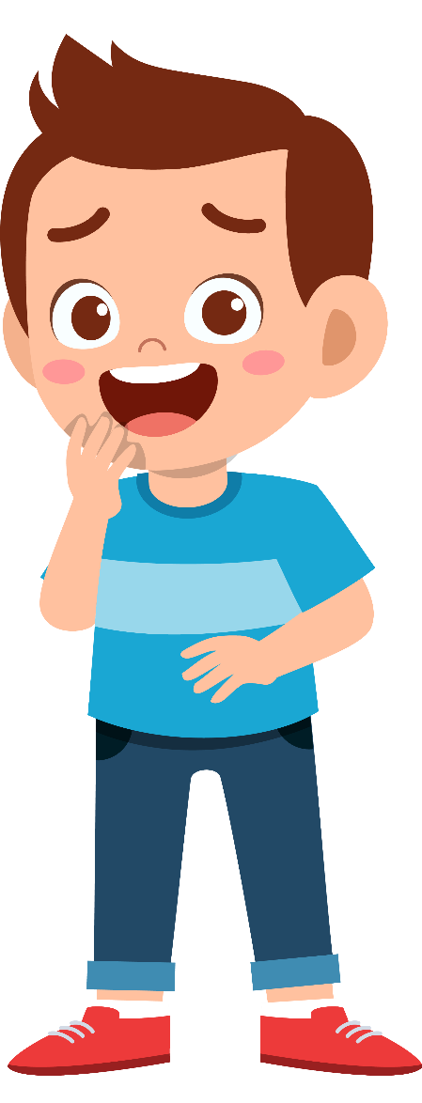


Slide 17

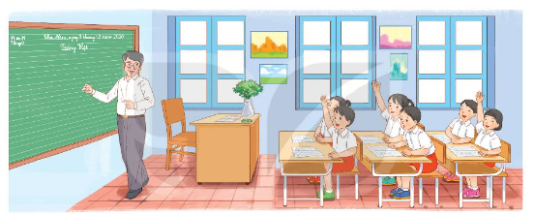
Thầy giáo nói: “Chúng ta cần học cách giao tiếp tự tin. Vì thế hôm nay chúng ta sẽ tập nói trước lớp về bất cứ điều gì mình thích.”
Quang được mời lên nói đầu tiên. Cậu lúng túng, đỏ mặt. Quang cảm thấy nói với bạn bên cạnh thì dễ, nhưng nói trước cả lớp thì sao mà khó thế. Thầy bảo: “Em cố nhớ xem, sáng nay ngủ dậy, em đã làm gì?”
Quang ngập ngừng, vừa nói vừa gãi đầu: “Em...”.
Thầy giáo nhắc: “Rồi gì nữa?”.
Quang lại gãi đầu: “À...ờ...Em ngủ dậy.”. Và cậu nói tiếp: “Rồi...ờ...”.
Thầy giáo mỉm cười, kiên nhẫn nghe Quang nói. Thầy bảo: “Thế là được rồi đấy!”
Nhưng Quang chưa chịu về chỗ. Bỗng cậu nói to: “Rồi sau đó...ờ...ờ”. Quang thở mạnh một hơi rồi nói tiếp: “Mẹ... ờ... bảo: Con đánh răng đi. Thế là em đánh răng.”. Thầy giáo vỗ tay. Cả lớp vỗ tay theo. Cuối cùng, Quang nói với giọng rất tự tin: “Sau đó bố đưa em đi học.”.
Thầy giáo vỗ tay. Các bạn vỗ tay theo. Quang cũng vỗ tay. Cả lớp tràn ngập tiếng vỗ tay.
(Phỏng theo Tốt-tô-chan, cô bé bên cửa sổ)

Slide 18


Slide 19
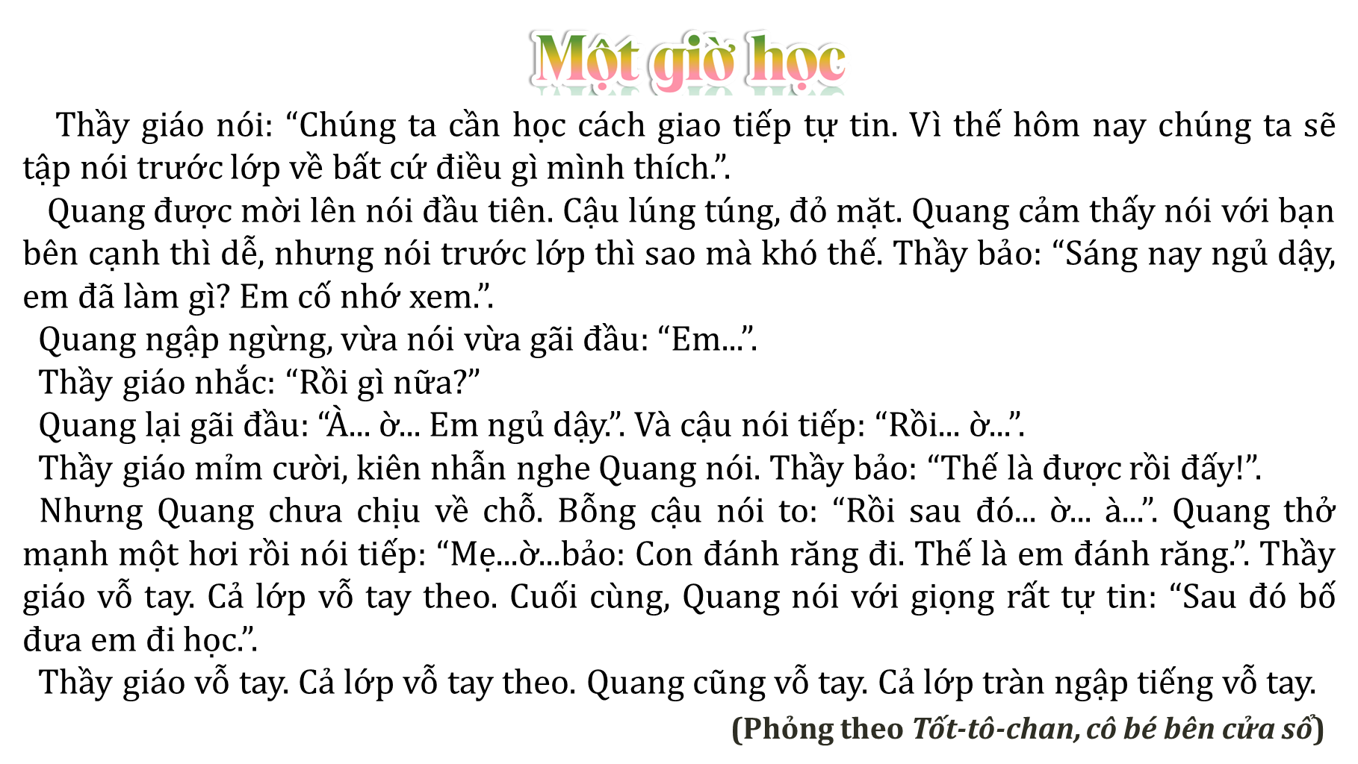
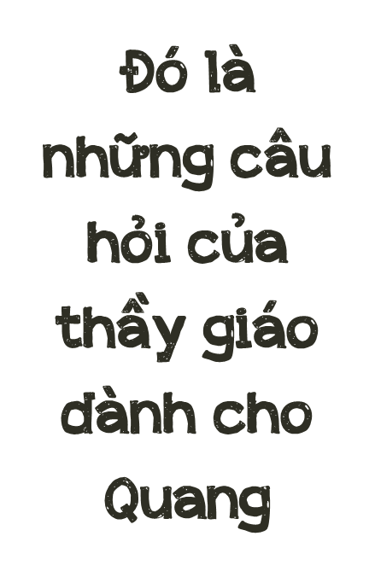
Câu 1:
Tìm những câu hỏi có trong bài đọc. Đó là những câu hỏi của ai dành cho ai?
Câu 1:

Slide 20
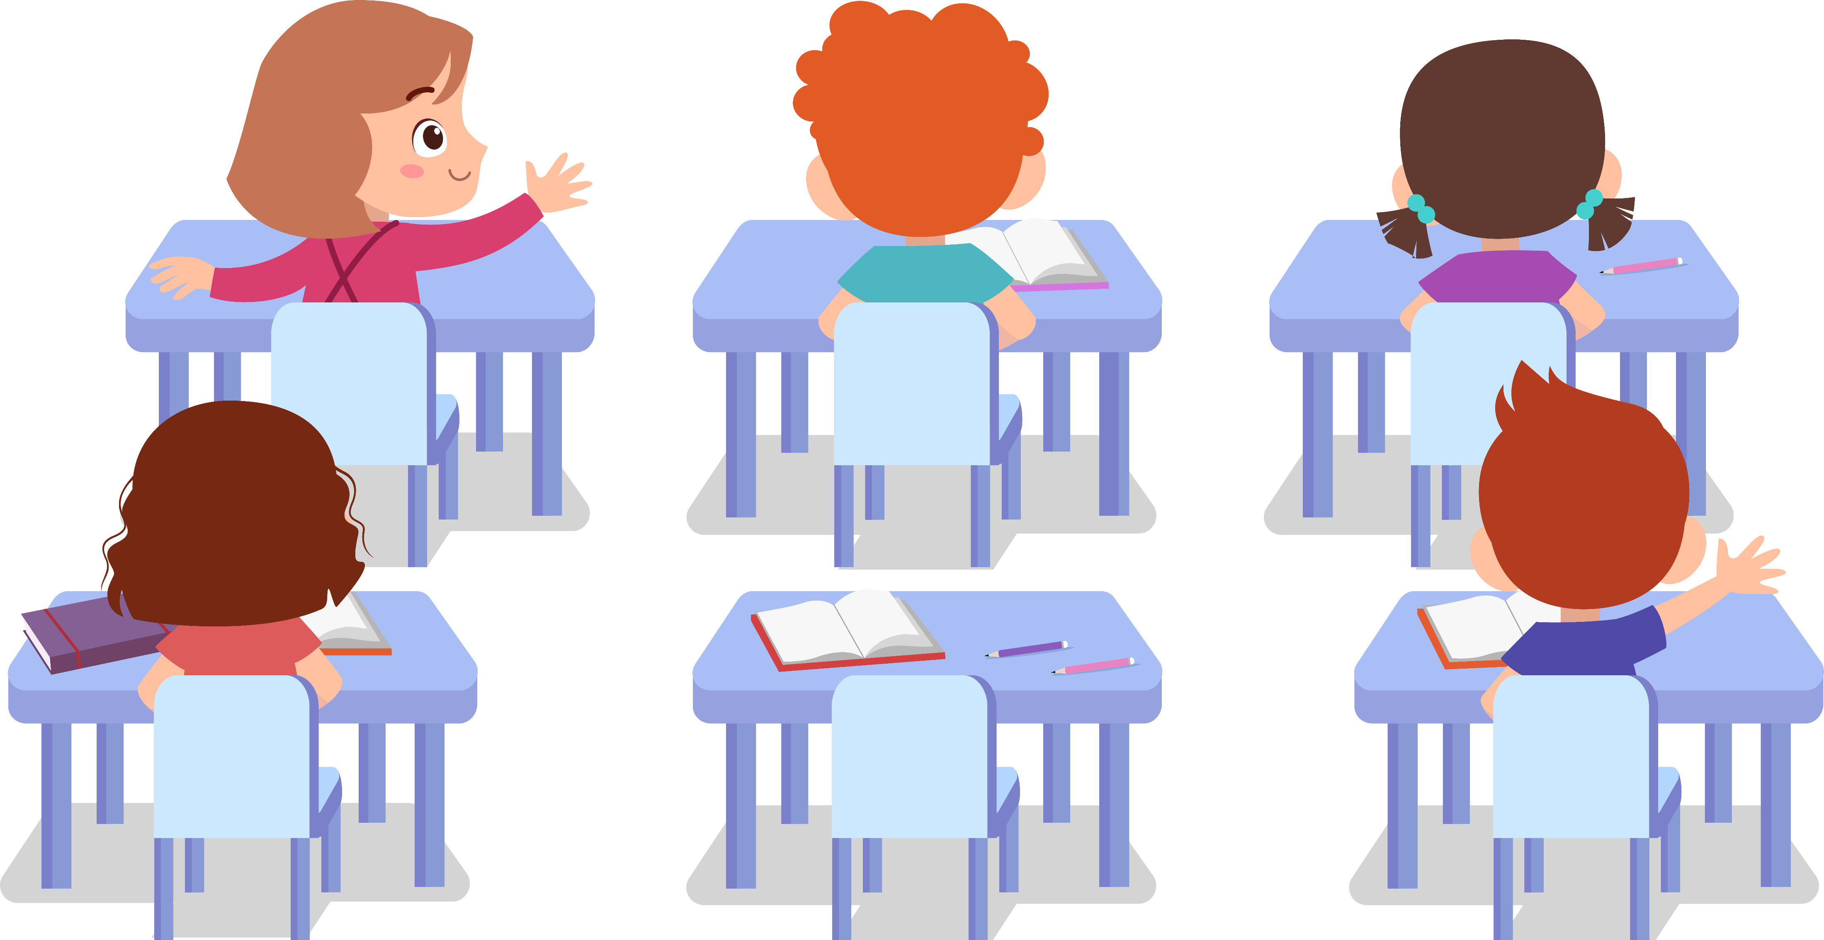
Cảm ơn các bạn, tớ sẽ cố gắng hơn nữa
Câu 2:
Câu 2:
Đóng vai các bạn và Quang nói và đáp lời khen khi Quang trở nên tự tin.
Bạn giỏi thật đấy!
Bạn thật là cừ!
Notes:
Bài giảng thiết kế bởi: Hương Thảo - tranthao121006@gmail.com

Slide 21


